Slide 1
椭圆曲线加密
屈力 191870147

Slide 2
Content
1、简介
2、椭圆曲线理论基础
3、加密解密算法

Slide 3
椭圆曲线加密
非对称加密算法
相比于非椭圆曲线加密算法，可以凭借更短的密钥实现相同的安全性。
RSA密钥大小(bits) | ECC密钥大小(bits)
1024 | 160
2048 | 224
3072 | 256
7680 | 384
15360 | 521
Notes:
RSA就是非对称加密算法，使用发送者公钥对信息进行加密，接收者使用私钥对加密信息解密，公钥和私钥有数学上的关联。而对称加密（传统加密）算法只使用一个密钥，发送者使用密钥加密，接收者使用相同的密钥和与之对应的逆函数解密（非对称加密的逆函数极难得到）

Slide 4
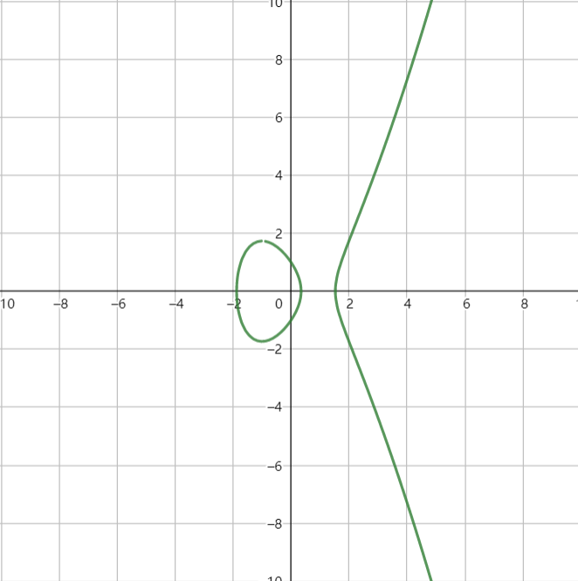
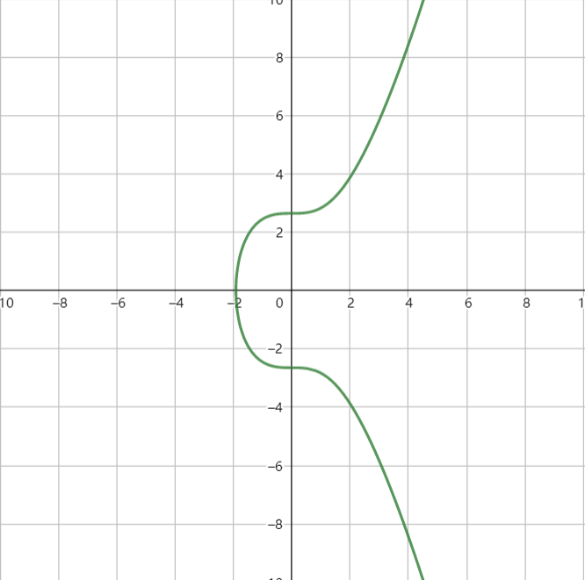
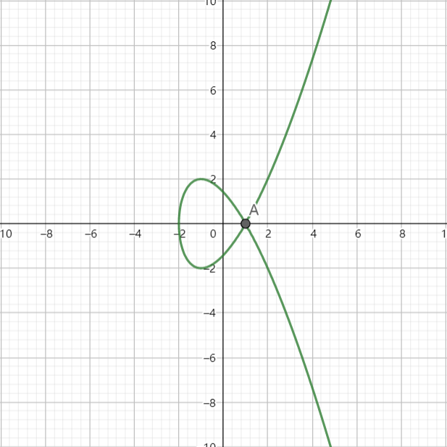
椭圆曲线
定义：被$y^{2}=x^{3}+ax+b(4a^{3}+27b^{2}≠0)定义$的点集
$y^{2}=x^{3}−3x+1$ $y^{2}=x^{3}+7$ $y^{2}=x^{3}−3x+2$
Notes:
实际上椭圆曲线和椭圆没啥关系
$4a^{3}+27b^{2}为了$保证曲线不包含奇点
数学上未定义的点

Slide 5
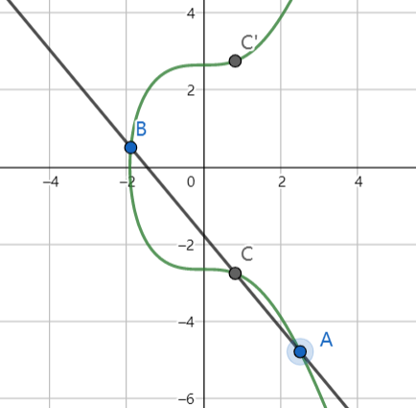
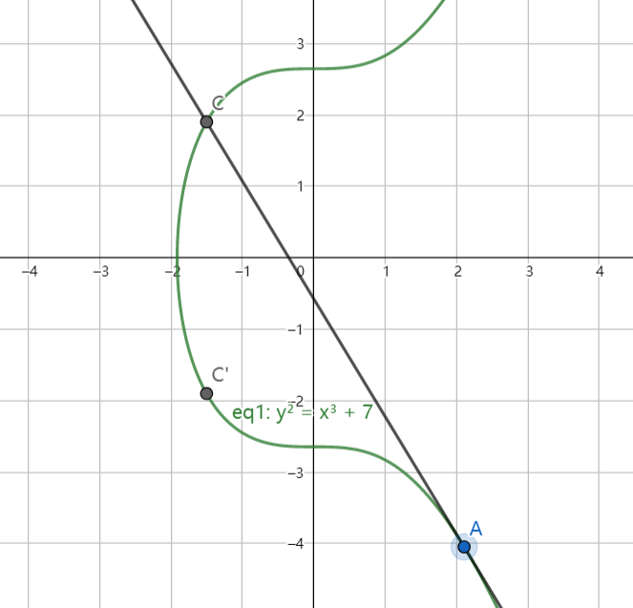
加法法则
设$A,B$是椭圆曲线$E$上两个不同的点，则过$A,B$两点画一条直线$l$，设直线$l$与曲线$E$交与不同于$A,B的$另一点$C$，定义$C$点关于$x轴$的对称点$C′$为$A+B$
设$A$是椭圆曲线$E$上一点，过$A$点作$E$的切线$l$，设直线$l$与曲线$E$交与不同于$A的$另一点$C$，定义$C$点关于$x轴$的对称点$C′$为$A+A=2A$
Notes:
计算$nP$只需$log n的时间复杂度$

Slide 6
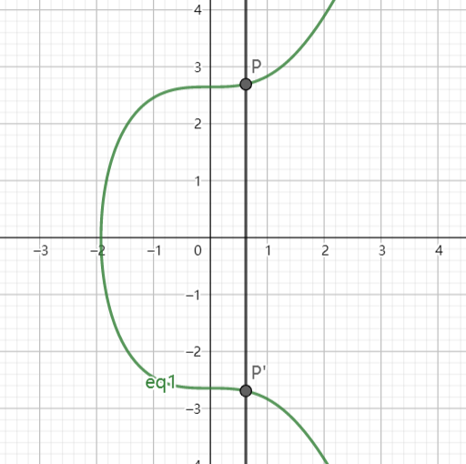
加法法则
定义$E上$的无穷远处的点为$O$，则有$P+O=O+P=P(P∈E)$
对$任意A\left(x,y\right)∈E$，定义$−A$为$(x,−y)，$则有$A+\left(−A\right)=O$
设$P\left(x_{1},y_{1}\right)，Q\left(x_{2},y_{2}\right)，P≠−Q，则P+Q=(x_{3},y_{3})可$如下计算
$x_{3}=λ^{2}−x_{1}−x_{2}$
$$y_{3}=λ\left(x_{1}−x_{3}\right)−y_{1}$$
$$λ=\left\{\left.\begin{aligned}\frac{y_{2}−y_{1}}{x_{2}−x_{1}}, P≠Q \\ \frac{3x_{1}^{2}+a}{2y_{1}}, P=Q\end{aligned}\right.\right.$$

Slide 7
椭圆曲线上的群论
设集合$A=\{P|P∈E or P=O\}$在该定义下的加法可以构成一个阿贝尔群
1、封闭性
2、结合律
3、存在单位元$O，使得对任意点P，P+O=O+P=P$
4、定义$P的$逆元是$P关于x$轴的对称点，记为$−P$
5、交换律
计算$nP只需O(log n)的$复杂度
Notes:
结合律并不显然，但证明略过（可以用解析几何硬算，也有纯几何方法）

Slide 8
$F_{p}$有限域上的椭圆曲线
椭圆曲线方程解析式$y^{2}≡x^{3}+ax+b\left(mod p\right) (4a^{3}+27b^{2}≢0 mod p) (x,y,a,b∈Z,p为素数)$
设$E_{p}(a,b)$表示椭圆曲线上的点集
$\{\left(x,y\right)∈F_{p}|y^{2}=x^{3}+ax+b (4a^{3}+27b^{2}≠0)\}∪\{O\}$
将之前实数域上的“直线”在$F_{p}$中重新定义为：满足方程$ax+by+c=0的$点$(x,y)的$集合$(x,y∈F_{p})$
数学可以证明，有限域椭圆曲线上的经过任意两不同点$A,B(x_{A}≠x_{B})$的直线必然经过不同于$A,B的$第三个点
Notes:
计算机只能处理离散的点，因此椭圆曲线加密基于有限域上的椭圆曲线。
有限域上的椭圆曲线的O点不是很好定义，在网上未找到明确定义，个人认为也可以看成一个抽象的无穷远点。
有限域要求p为素数

Slide 9
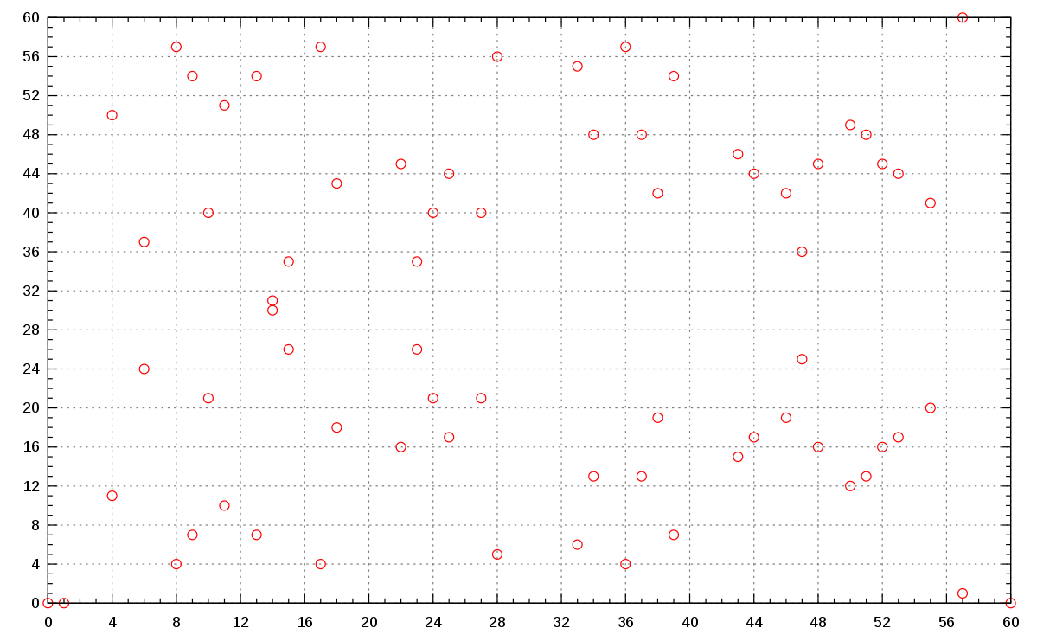
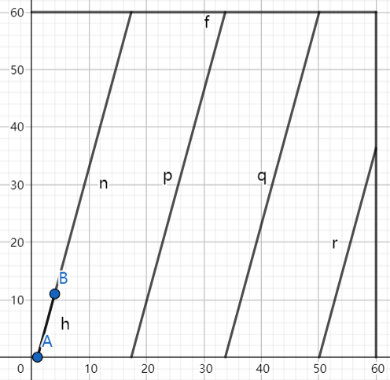
$F_{61}$上的椭圆曲线$y^{2}=x^{3}−x$

Slide 10
$F_{p}$有限域上的椭圆曲线
定义无穷远处的点为$O$，则有$P+O=O+P=P(P∈E)$
对$任意A\left(x,y\right)∈E$，定义$−A$为$(x, p−y)，$则有$A+\left(−A\right)=O$
设$P\left(x_{1},y_{1}\right)，Q\left(x_{2},y_{2}\right)，P≠−Q，则P+Q=(x_{3},y_{3})可$如下计算
$x_{3}=λ^{2}−x_{1}−x_{2}$
$$y_{3}=λ\left(x_{1}−x_{3}\right)−y_{1}$$
$$λ=\left\{\left.\begin{aligned}\left(y_{2}−y_{1}\right){\left(x_{2}−x_{1}\right)}^{−1}, P≠Q \\ \left(3x_{1}^{2}+a\right){\left(2y_{p}\right)}^{−1} , P=Q\end{aligned}\right.\right.$$
数学$可以证明，F_{p}上$的椭圆曲线在新定义下依然可以构成一个阿贝尔群。
Notes:
我们不会定义一个几何方法。比如，在实数域的椭圆曲线中，我们需要做曲线的切线来求$P+P$，但是如果没有连续性，切线没有任何意义。

Slide 11
加密解密算法
椭圆曲线离散对数问题：
设$k为$整数，$P是$椭圆曲线上一点，则存在点$Q满足Q=kP$
给定$k和P，很容易$计算$Q$（$O(lg k)$）
给定$P和Q，$求$k$非常困难($O(√p))$。实际应用中素数$p非常大，可达2^{256}$）
实际应用中，给定一点$P，k是$密钥，$Q=kP是$公钥
secp256k1

Slide 12
加密解密过程(ECDH)
公钥和私钥：取$E_{p\left(a,b\right)}$的一个基点$G，设n是G在E_{p}\left(a,b\right)中的阶，E_{p}和G作为$公开参数。用户$A和B各自选择k(1≤k≤n−1)为密钥$，$K=kG为$公钥，$A的$私钥和公钥分别记为$k_{A}，P_{A}=k_{A}G，B的\text{私钥和公钥分别记为}k_{B}，P_{B}=k_{B}G$。
加密：将用户$B发送$的信息转化为曲线上的点$P_{m}$，选取一个随机正整数$r$，产生以下点对作为密文：
$C_{m}=\{rG,P_{m}+rP_{A}\}$
解密：用户$A根据$自己的密钥$k_{A}，$用第二个点减去第一个点乘$k_{A}，$求得原始信息为$P_{m}+rP_{A}−k_{A}rG=P_{m}+rk_{A}G−k_{A}rG=P_{m}$
Notes:
DH密钥交换协议/算法
生成的大随机数保证了窃听者无法对密文进行解密，而接收者并不需要了解随机数的具体数值，只需根据密文前后两者的数学关系就能用自己的密钥解密。

Slide 13
举例
以$E_{11}\left(1,6\right)为例$，基点$G=\left(2,7\right)，$用户$A的$密钥$k_{A}=7，$公钥为$P_{A}=k_{A}G=7G=\left(7,2\right)$
加密：设用户$B$发送给$A$的消息经过处理后为点$P_{m}=\left(10,9\right),选取$一个随机正整数$r=3，则$密文
$C_{1}=rG=3G=\left(8,3\right)$
$C_{2}=P_{m}+rP_{A}=\left(10,9\right)+3\left(7,2\right)=\left(10,9\right)+\left(3,5\right)=\left(10,2\right)$
$C_{m}=\{\left(8,3\right),\left(10,2\right)\}$
解密：$C_{2}−k_{A}C_{1}=\left(10,2\right)−7\left(8,3\right)=\left(10,9\right)=P_{m}$

Slide 14
椭圆曲线签名算法(ECDSA)
设用户$A的$私钥为$k_{A}，$公钥为$P_{A}$
1、选择随机数$r(1≤r≤n−1)，$计算$Q=rG$
2、签名生成：将消息$M哈希$到一个值$z，$计算$s=r^{−1}\left(z+x_{Q}k_{A}\right) mod n（n是$群$E_{P}的$阶）。取$(x_{Q},s)为$签名对
3、签名认证：计算$u_{1}=s^{−1}z mod n, u_{2}=s^{−1}x_{Q} mod n, P=u_{1}G+u_{2}P_{A}$。如果$x_{Q}=x_{P}，$则签名有效。
正确性：$P=u_{1}G+u_{2}P_{A}=u_{1}G+u_{2}k_{A}G=\left(u_{1}+u_{2}k_{A}\right)G=s^{−1}\left(z+x_{Q}k_{A}\right)G=rG =Q$
Notes:
通过随机数$r$的生成对$k_{A}进行$伪装，签名认证实际上只是根据算出来的s用另一种方法重新求了一遍$Q点（正确性证明的倒数第二步避开了k_{A}而直接将z+x_{Q}k_{A}抵消掉）。$那么，如果两个结果相等，说明用户用的就是本人的密钥。

Slide 15
谢谢大家！

